Slide 1
MTA Study

Slide 2
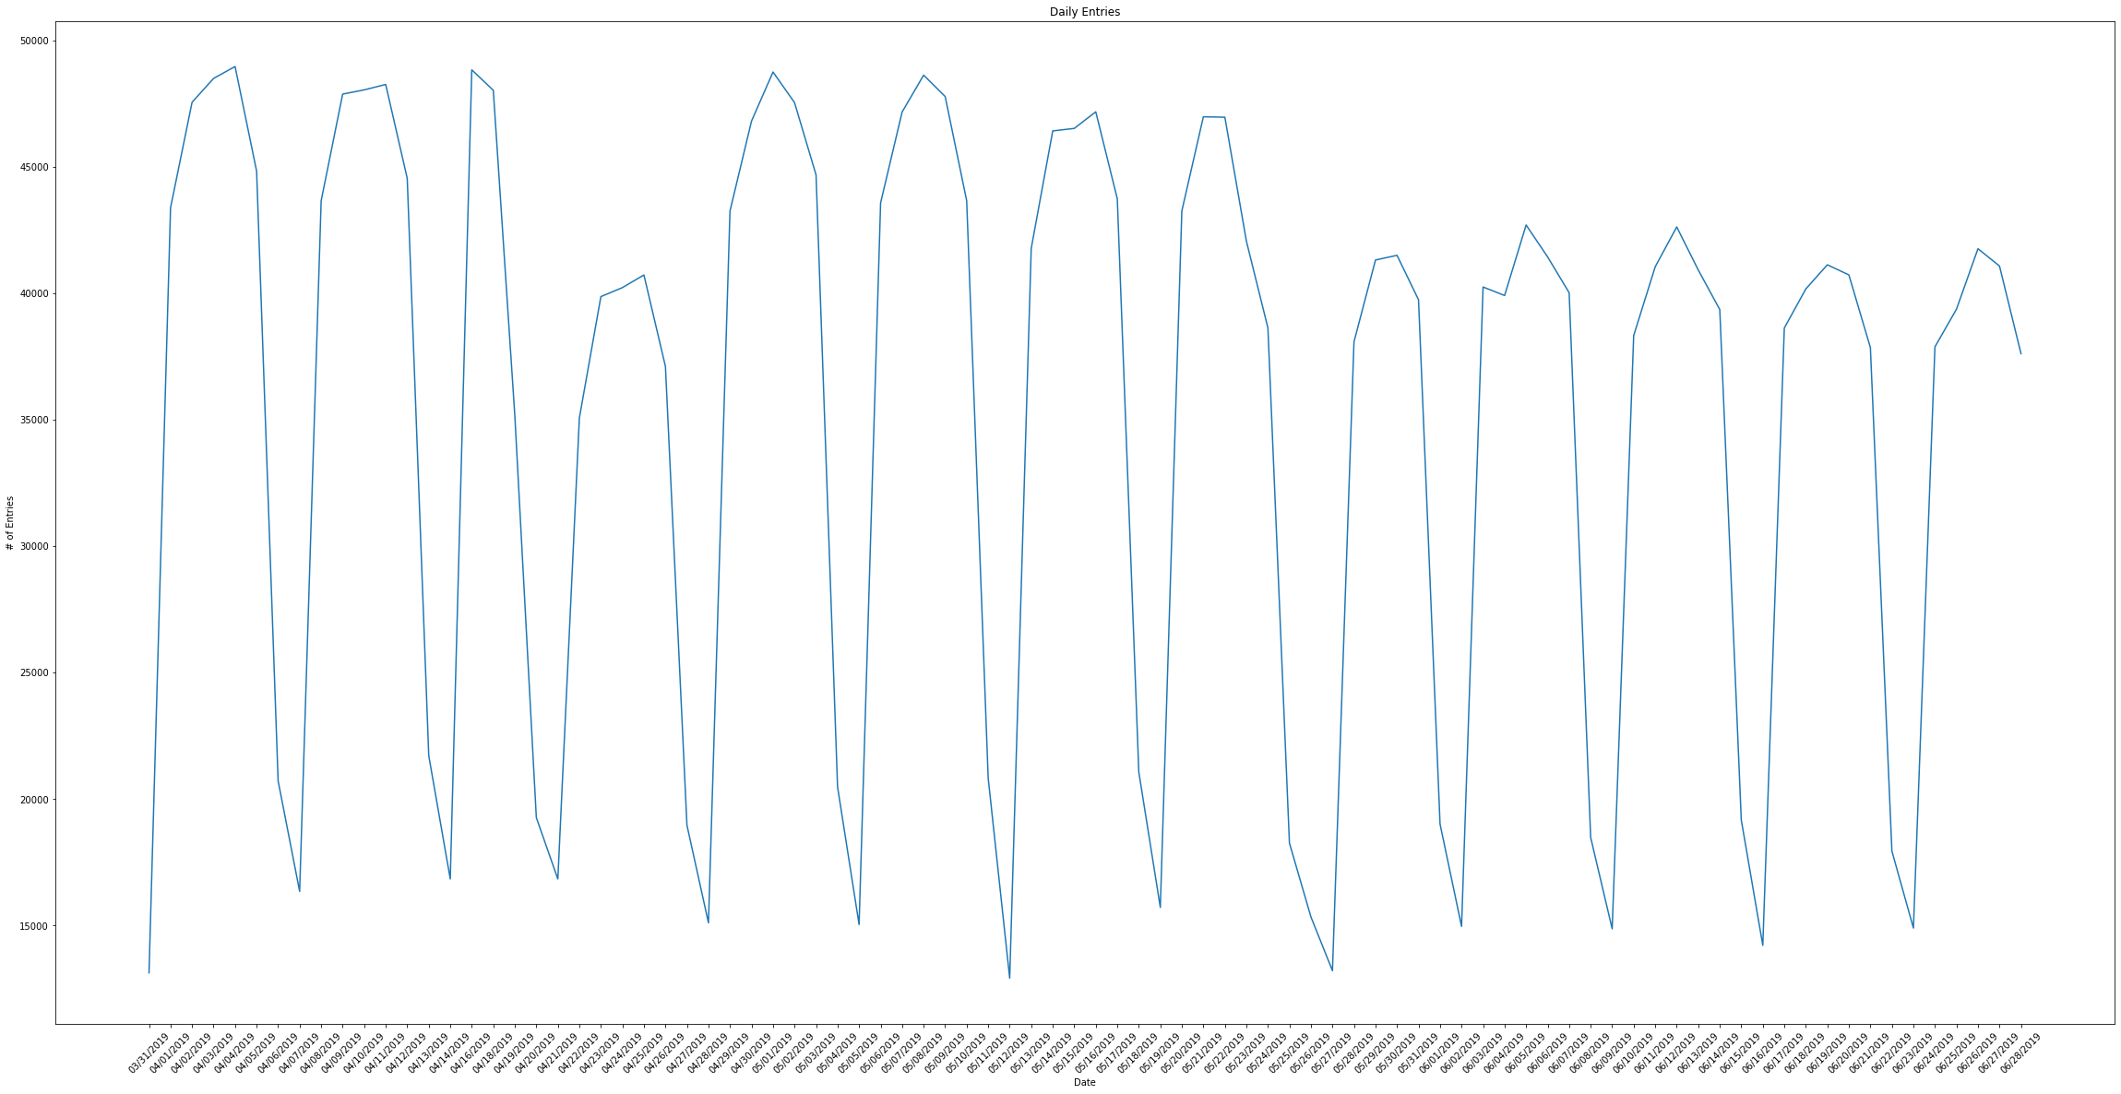
JAY ST-METROTEC

Slide 3
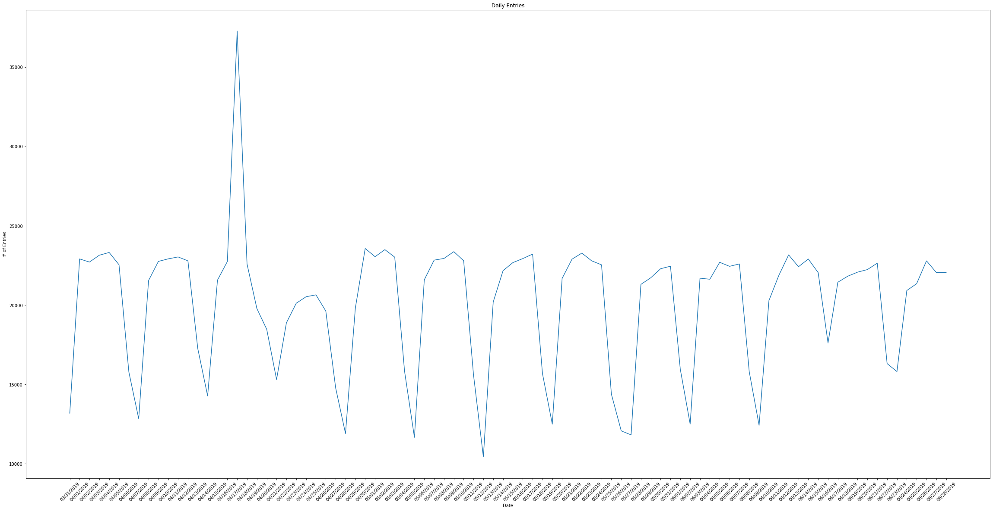
NOSTRAND AV

Slide 4
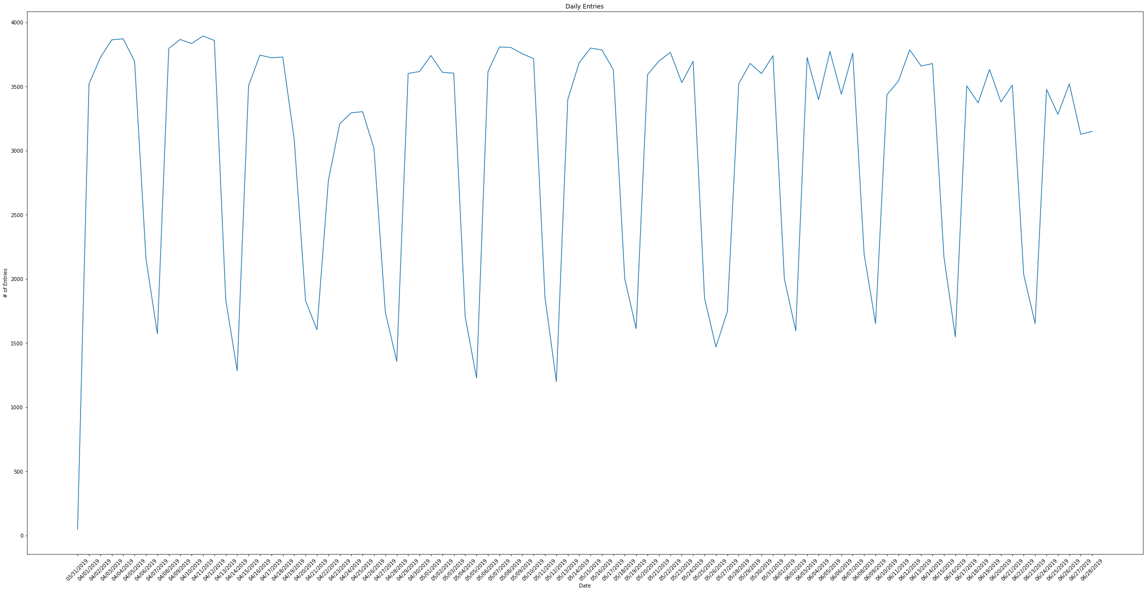
SUTTER AVE

Slide 5
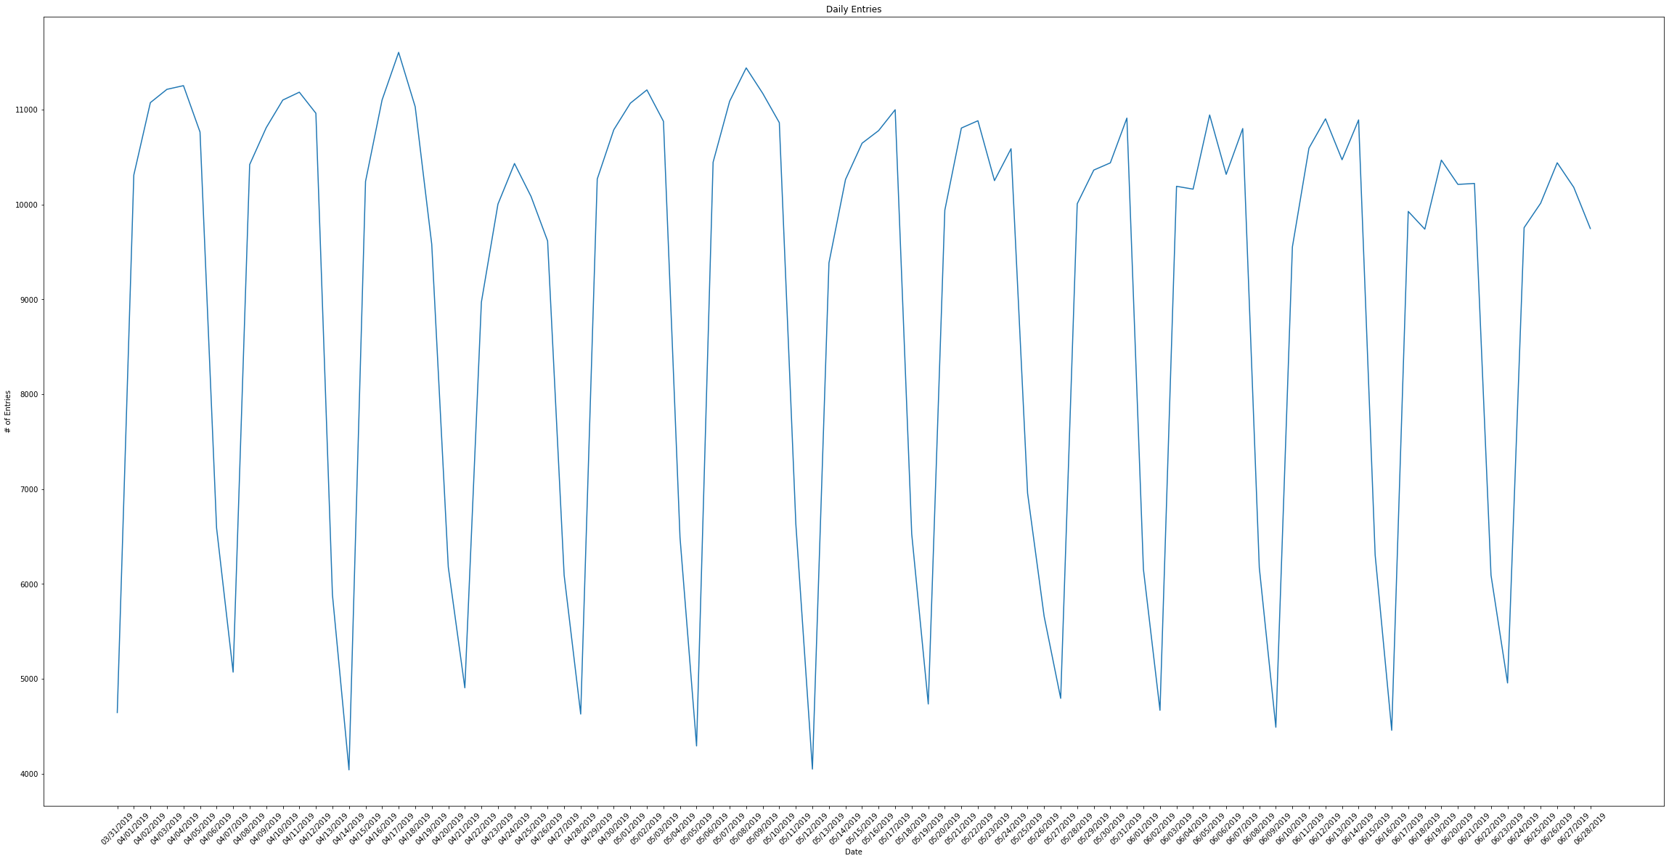
NEVINS ST

Slide 6
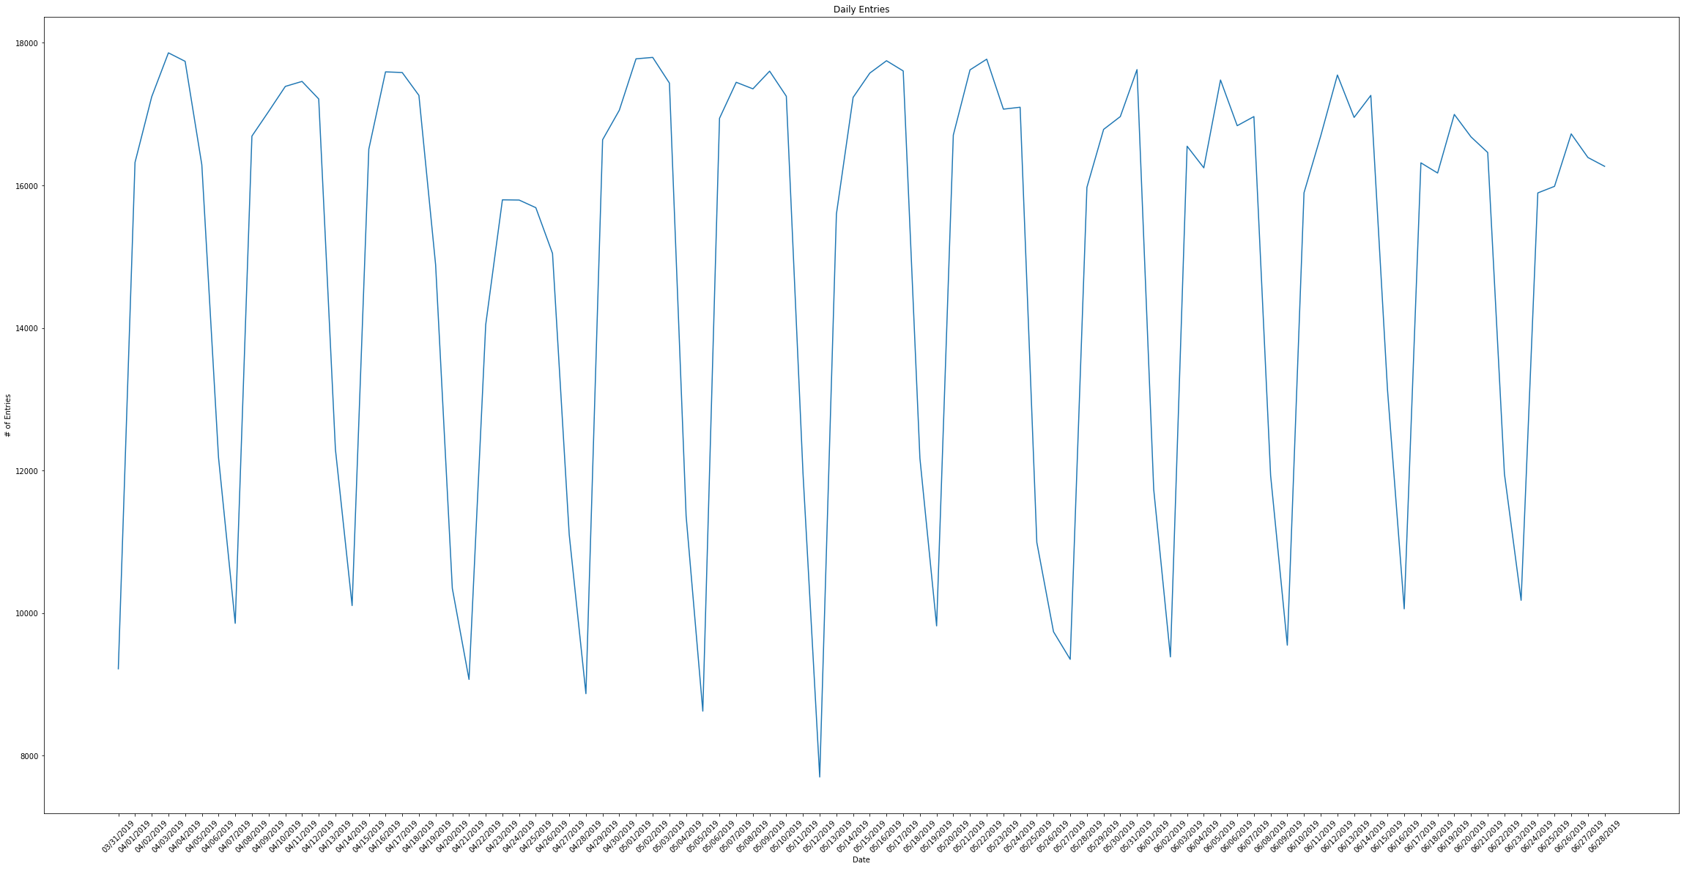
UTICA AV

